Slide 1


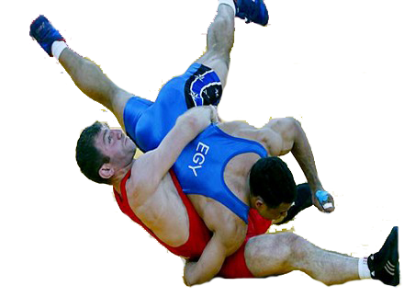


تخصص مصارعة
الفصل الدراسى الثانى
إعداد
د/ محمد السيد سعيد عشماوي
المحاضرة الأولى
Please wait …

Slide 2
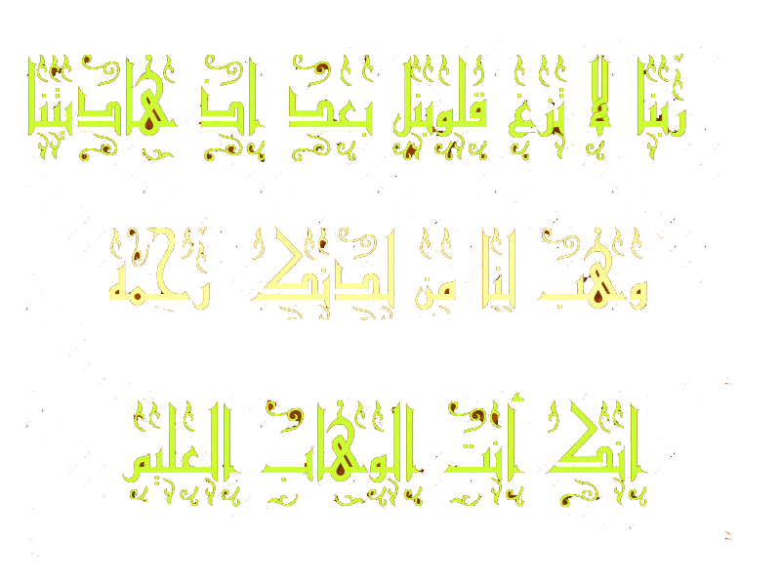


Slide 3
ما هي المصارعة ؟
المصارعة هى رياضة قديمة جداً منذ قدم البشرية نفسها، فمنذ فجر التاريخ والناس يتصارعون مع بعضهم البعض فى قتال جسمانى مباشر مما يجعلها من أقدم الرياضات الأولمبية على الإطلاق.
ويمكن توضيح رياضة المصارعة فى مفهوم بسيط بأنها صراع بين فردين يحاول كل منهما التغلب على الأخر حتى يتم الإعلان عن الفائز، وقدأصبحت مهارات المصارعة على مر السنين أكثر تعقيدًا ، والفائز في مباراة المصارعة بصفة عامة هو الشخص الذي يتمتع بمهارات وقوة ولياقة بدنية أفضل.
شاهد الفيديو على هذا الرابط https://youtu.be/N_58GH8HpOI ثم أجب عن الأسئلة التالية :
اختر أحد العبارات من الجانب الأيسر(الإجابات) بما يناسبها من عبارات الجانب الأيمن(الأسئلة) حتى تكون العبارة صحيحة :

Slide 4
م | السؤال: | الإجابة:
1 | ما هي أهم قواعد المصارعة الأساسية جداً؟ | أنك تسطيع فقط تنفيذ هجمات على المنافس من الخصر (الحوض) فأعلى.
2 | كيف يفوز اللاعب بمباراة المصارعة؟ | الحالة البدنية والمهارات الفنية والمهارات العقلية
3 | لماذا ينبغى على المصارعين البقاء قريبين من منتصف بساط المصارعة ؟ | 2 نقطة للإجلاس ، 2 نقطة للإقلاب فى وضع الخطر
4 | ما هى السمة الرئيسية المميزة للمصارعة الرومانية ؟ | عن طريق تثبيت كتفي المنافس أو تسجيل نقاط فنية أكثر من منافسه فى نهاية وقت المباراة
5 | ما هي الجوانب الرئيسية الثلاثة المطلوبة للنجاح في المصارعة؟ | لأن تثبيت الكتفين ينهى المباراة فى الحال حتى لو كنت مهزوم بفارق النقاط خلال ذلك الوقت
6 | لماذا تلقب المصارعة فى بعض الأحيان بالشطرنج الجسمانى ؟ | عندما يخسر اللاعب بفارق 8 نقاط فى المصارعة الرومانية و 10 نقاط فى المصارعة الحرة والنسائية
7 | ما هو الهدف الأساسى أو الأقصى فى المصارعة ؟ | تثبيت الكتفين
8 | لماذا يمكن تشبيه تثبيت الكتفين فى المصارعة بأخذ الملك فى الشطرنج ؟ | لأنه توجد العديد من الإستراتيجيات التى يمكن استخدامها لتحقيق الفوز
9 | ما هو " التفوق الفنى " ؟ | لأنه إذا خرجت قدم اللاعب عن الدائرة الرئيسية للبساط فإنه يخسر نقطة

Slide 5
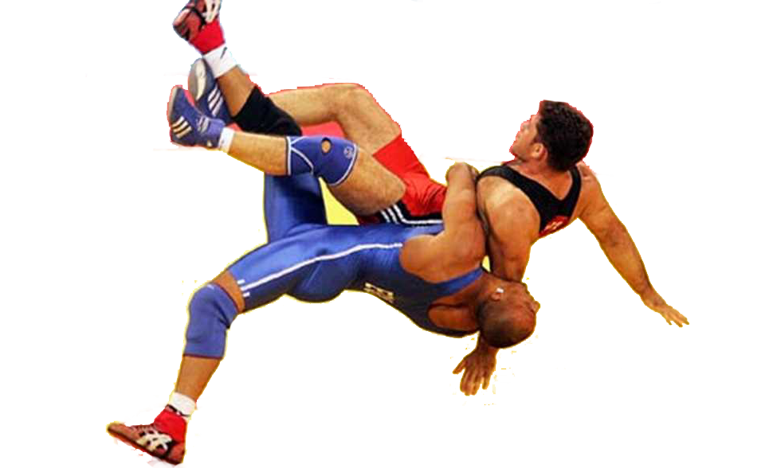
كيف يمكن التفريق بين أنواع المصارعة الأولمبية ؟
من أجل التفريق بين نوعى المصارعة الأولمبية توجد ثلاث أدلة مرئية سهلة الفهم يمكن التفريق بها بين نوعى المصارعة الأولمبية :
التفريق بين أنواع المصارعة : من حيث منطقة الهجوم على جسم المنافس:
الفرق الرئيسي بين المصارعة الحرة (FS) والمصارعة اليونانية الرومانية (GR) هو منطقة الاتصال الهجومية لجسم الخصم المسموح بها ، ففي المصارعة اليونانية الرومانية يُمنع منعاً باتاً الإمساك بالخصم تحت خط الحزام (تحت الخصر) ، بينما في المصارعة الحرة والنسائية فيُسمح بإمساك أرجل الخصم.

Slide 6
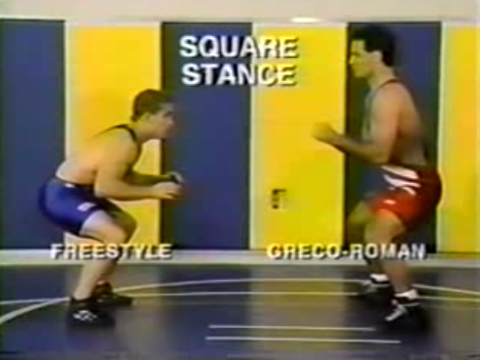
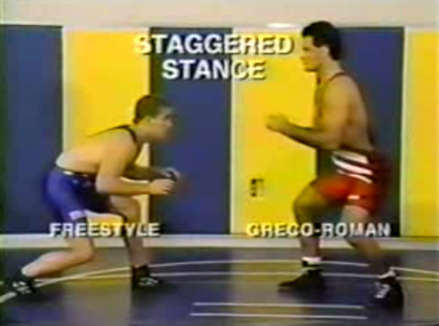
التفريق بين أنواع المصارعة : من حيث وقفة الإستعداد Position or Stance
وتنقسم إلى:
الوقفة المربعة Square Stance، والوقفة المتتابعة (الهجومية) Staggered Stance
المصارعة الحرة (FS) : يقضي مصارعوا الحرة FS الكثير من الوقت فى وقفة استعداد منخفضة ، يحافظون على أرجلهم خلف رؤوسهم وجذعهم وذراعيهم من أجل الاستعداد للدفاع عن الهجوم على الرجلين أثناء الوقوف ، ومن النادر مشاهدة أرجل مصارع الحرة FS قريبة جدًا من أرجل الخصم في وضع الوقوف إلا أثناء تنفيذ الحركات الفنية.( اللاعب الأزرق على اليسار)
المصارعة اليونانية الرومانية GR)) : تشجع القواعد المصارعين على زيادة الإلتحام بالصدر والكتفين ، وغالبًا ما تتحرك رؤوسهم من جانب إلى آخر ، وعادة ما يتصارعون لوضع أقدامهم في أفضل وضع ، حتى يتم اجتياح والسيطرة على وضع وقفة المنافس. ( اللاعب الأحمر على اليمين)

Slide 7
التفريق بين أنواع المصارعة : من حيث الفنيات المختلفة
المصارعة الحرة (FS) :
يتم تنفيذ حركات من خلال مسك رجل واحدة أو مسك الرجلين معاً للمنافس ، أو عندما يقوم المصارع بعرقلة أو تعليق أو منع أرجل الخصم باستخدام أرجله ، وذلك كله لا يسمح به إلا فى المصارعة الحرة.
المصارعة اليونانية الرومانية GR)) :
ولأنه غير مسموح للمصارع باستخدام الأرجل سواء فى الهجوم أو الدفاع فى المصارعة الرومانية (GR) فقد ظهر ما يسمى بمجموعة حركات الرفع من الوضع أرضاً ، وبعض رميات الجزء العلوي من الجسم من وضع الوقوف ويتم رؤيتها بشكل متكرر وأكثر فائدة من المصارعة الحرة FS .

Slide 8
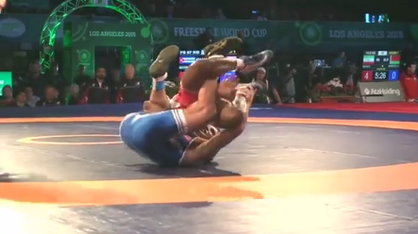
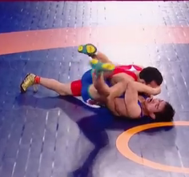
ما هى طريقة الفوز فى المصارعة ؟
هناك طريقتان رئيسيتان للفوز في مباراة المصارعة هما:
الطريقة الأولى : هى عن طريق ما يسمى "الإسقاط fall" أو أحيانًا يسمى "تثبيت الكتفينpin " وهو يعتبر الهدف الأساسى والأسمى في المصارعة ويتحقق ذلك الوضع عندما يمسك المصارع منافسه بحيث يتلامس حافتى كتفي المنافس البساط لفترة كافية للسماح للحكم بملاحظة السيطرة الكاملة على هذا الوضع فإذا كان الخصم يتدحرج على ظهره ، أو إذا لم يكن كلا الكتفين يلامسا البساط في نفس الوقت ، فهذا لا يعتبر تثبيت أو لمس أكتاف حيث يجب تثبيت لوحى الكتفين في آن واحد.
ويؤدي لمس أو تثبيت الكتفين إلى الإنتصار المطلق للمصارع الذي يضع خصمه في مثل هذا الوضع وهو يشابه الضربة القاضية في الملاكمة حيث تنتهي المباراة عندما يتم تأكيد السقوط من قبل المحكمين.

Slide 9
الطريقة الثانية :
هى تسجيل نقاط فنية أكثر من الخصم ، وحيث أن زمن المباراة للمصارعين الذين تزيد أعمارهم عن 18 عامًا هى عبارة عن 6 دقائق مقسمة الى فترتين مدتهما 3 دقائق بفاصل زمنى 30 ثانية يحاول خلالها المصارعون تثبيت حافة أكتاف منافسيهم .
وحيث ان الدفاع لدى المصارعين يهدف أساساً إلى تجنب السقوط على الكتفين ، فإذا لم يحقق المصارعون التثبيت في نهاية الوقت القانونى للمباراة فإن الطريقة الثانية للفوز هي تسجيل نقاط أكثر من الخصم.

Slide 10


